Slide 1

Практикум з елементами тренінгу для батьків підлітків на тему: «Зрозумій себе і зрозумієш мене»

Slide 2

На практикумі ви отримаєте відповіді на питання: Як допомогти підлітку повірити в себе?
У 13-15 років в підлітку самим неймовірним чином уживаються дві крайності: мало не патологічна, невпевненість в собі і тут же - бажання показати і довести всьому світу свою спроможність, право на особисту думку і самостійні вчинки. Як повинні поводитися батьки в цей час, щоб і самим вижити, і своїй дитині допомогти знайти рівновагу?

Slide 3



Заняття 1: « Зрозумій себе!»
Щоб зрозуміти свою дитину - спочатку зрозумій себе
Дітям потрібні не повчання, а приклади. (Жозеф Жубер)

Slide 4

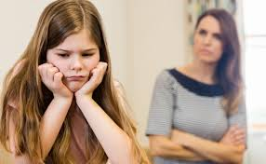
методика "сходинки" для батьків
Мета: дослідження дитячо-батьківських стосунків. Вона допомагає мамам та татам подивитись на дитину та її риси під іншим кутом, а саме як наслідок свого (батьківського впливу).
Батькам роздається бланк(дод1) і озвучується інструкція
Якою Ви бачите свою дитину в майбутньому, виділіть 5 ознак (не обов’язково лише позитивні риси можна вказувати). Потім оберіть одну рису з якою хочете попрацювати детальніше і напишіть її вгорі Сходинок, які зображені на бланку. На сходинках які ведуть вгору напишіть ваші дії, які стимулюють розвиток даної риси, а на сходинках, які ведуть вниз – дії, що стимулюють розвиток протилежної риси”.
На виконання завдання дається 5-10 хвилин. Потім результати обговорюються в колі. Важливо, що батьки діляться досвідом та знаходять підтримку та відповіді на запитання один у одного і в психолога

Slide 5
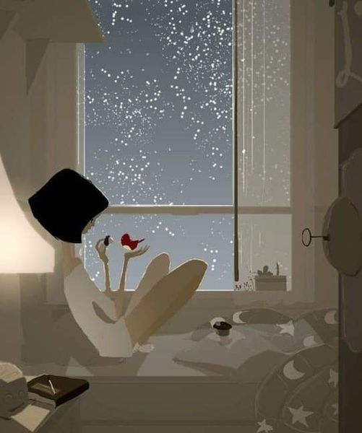
вправа "обов’язки"
Інструкція: візьміть аркуш паперу та олівець і напишіть відповідь на наступне питання: “У чому полягають мої обов’язки по відношенню до дитини?” Дається час 3-5 хвилин.
Тепер напишіть відповідь на таке питання: “У чому полягають обов’язки дитини по відношенню до мене?”
Коли ви дасте відповідь на обидва питання, порівняйте відповіді. Вийшла у вас свого роду вулиця з двостороннім рухом, так що ви і ваша дитина зобов’язані по відношенню один до одного приблизно рівним чином? Або ж ця вулиця виявилася з одностороннім рухом? Якщо це так, то чи відома вам хоча б одна причина, чому так “повинно” бути?
Тепер подивіться, чи підходить вам такого роду положення: “Я нічого не винна моїй дитині. Моя дитина нічого не винна мені. Кожен з нас – вільна людина, здатна розпоряджатися своїм власним життям і вільна робити для іншого те, що вона хоче робити” .
Перевірте також, наскільки підходить для вас такого роду ідея: “Я не повинна присвячувати всю (всього) себе кому-небудь ще. Я в боргу насамперед перед самою собою”.

Slide 6
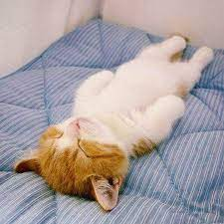
.вправа для релаксації "очищення від тривог"
Сідайте зручніше, закрийте очі і постарайтеся уявити собі все, що я буду говорити …
Давайте зберемо мішок. Покладемо в нього все, що заважає: всі образи, сльози, сварки, смуток, невдачі, розчарування … Зав’яжемо його і вирушимо в дорогу
Ви вийшли з дому, де ви живете, на широку дорогу …
Шлях ваш далекий, дорога важка, мішок тисне на плечі, втомилися і стали важкими руки, ноги. О-ох! Як хочеться відпочити! Давайте так і зробимо. Знімаємо мішок і лягаємо на землю. Глибоко вдихнемо: вдих (затримати 3 сек), видих (затримати 3 сек) – повторити 3 рази. Дихається легко, рівно глибоко … Ви відчуваєте, як пахне земля? Свіжий запах трав, аромат квітів наповнює дихання. Земля забирає всю втому, тривоги, образи, наповнює тіло силою, свіжістю …
Треба йти далі. Вставайте. Підніміть мішок, відчуйте – він став легше … Ви йдете полем серед квітів, стрекочуть коники, дзижчать бджоли, співають птахи. Прислухайтеся до цих звуків … Попереду прозорий струмочок. Вода в ньому цілюща, смачна. Ви нахиляєтеся до нього, опускаєте долоні в воду і п’єте із задоволенням цю чисту і прохолодну воду. Відчуваєте, як вона розтікається приємно по всьому тілу прохолодою. Усередині приємно і свіжо, ви відчуваєте легкість у всьому тілі … Добре! Увійдіть у воду. Вона приємно пестить ноги, знімає напругу і втому. Ви стрибаєте з камінця на камінець, вам легко і радісно, мішок зовсім не заважає, він став ще легшим … Різнокольорові бризки розлітаються і блискучими крапельками освіжають обличчя, лоб, щоки, шию, все тіло. Добре-е!
Ви легко перебралися на інший берег. Ніякі перешкоди не страшні! …
На гладкій зеленій травичці стоїть чудовий білий будиночок. Двері відчинені і привітно запрошує вас увійти. Перед вами грубка, можна посушитися. Ви сідаєте поруч з нею і розглядаєте яскраві язички полум’я. Вони весело підстрибують, танцюючи; підморгують вуглинки. Приємне тепло пестить обличчя, руки, тіло, ноги, … Стає затишно і спокійно. Добрий вогонь забирає всі ваші печалі, втому, смуток …
Подивіться, ваш мішок спорожнів …
Ви виходите з будиночка. Ви задоволені і заспокоєні. Ви з радістю вдихаєте свіже повітря. Легкий вітерець пестить ваше волосся, обличчя, тіло. Тіло ніби розчиняється в повітрі, стає легким і невагомим. Вам дуже добре. Вітерець наповнює ваш мішок радістю, добром, любов’ю …
Все це багатство ви несете в свій будинок. Поділіться зі своїми дітьми, рідними, друзями. (Пауза не менше 30 сек)
Тепер можете відкрити очі і посміхнутися – ви вдома і вас люблять.

Slide 7



вправа "вчимося бачити позитивні наміри дитини"
Бачити добрі наміри за сердитими словами або неприємною поведінкою буває досить складно. Ми зазвичай надто тісно взаємодіємо з дітьми, і тому перебуваємо так близько до якої-небудь ситуації, що ми не можемо побачити її чітко: перш ніж вдасться зрозуміти, що до чого, ми вже опиняємося по коліно в багнюці. Нажаль ми не помічаємо, що дуже часто за вчинками дітей стоять абсолютно добрі наміри. Ми чомусь схильні вважати, що дитина робить нам “на зло”… Хоча це не так. Пропонуємо потренуватися у вмінні розгледіти ці добрі наміри за вчинками дитини.
Для того щоб потренуватися в умінні виявляти позитивні наміри і бачити добре налаштування дитини, ознайомтеся зі списком проблем, з якими батькам доводиться стикатися найчастіше. Прочитайте їх, а потім напишіть можливі відповіді, які б відображали ті позитивні наміри, які вам вдалося роздивитися за словами.
Зразок:
“Я ненавиджу тебе, коли ти постійно вказуєш мені, що робити!”
Позитивний намір: Ти хочеш сам/сама розпоряджатися собою.

Slide 8

Як не потрібно розмовляти з дитиною Я ненавиджу тебе, коли ти постійно вказуєш мені, що робити!
Ніколи не розмовляй зі мною таким тоном, краще прикуси собі язик.
Мені не важливо, небезпечно чи ні. Я хочу піти!
Ну вже тепер точно ти нікуди не підеш! Відправляйся до себе в кімнату.
Я зламав замок на твоєму ящику, коли хотів узяти інструменти, щоб полагодити велосипед.
Ти що? скільки разів я тобі говорив: Не торкайся до моїх речей! Ти покараний на два тижні.
Я ніколи не буду прибирати у себе в кімнаті!
Ні, ти будеш це робити. Ти підеш туди зараз же і не вийдеш звідти, поки все не прибереш.
Я нікчемний і дурень!
Ніколи не говори подібних речей про себе самого!
Ти мене тільки лаєш.
Ну подивися, що ти влаштував.
Ти ніколи мене не слухаєш.
Якщо ти будеш розмовляти по-іншому, можливо, я і послухаю тебе.
Уміння чути позитивне налаштування дитини, як і будь-які інші навички, вимагає практики і терпіння.
Що хоче почути дитина! Я ненавиджу тебе, коли ти постійно вказуєш мені, що робити!
Ти хочеш брати участь у прийнятті рішення.
Або: Ти хочеш, щоб я визнала твоє право самому вирішувати багато речей.
Мені не важливо, небезпечно чи ні. Я хочу піти!
Це дійсно має таке велике значення для тебе.
Я зламав замок на твоєму ящику, коли хотів узяти інструменти, щоб полагодити велосипед.
Ти справжній молодець, що наважився сказати мені правду.
Я ніколи не буду прибирати у себе в кімнаті!
Ти хочеш сам вирішувати, що треба робити.
Я нікчемність і дурень!
Ти хотів би іншим разом вчинити інакше.
Ти мене весь час лаєш.
Я занадто тисну на тебе.
Ти ніколи мене не слухаєш.
Ти цінуєш мою увагу.

Slide 9


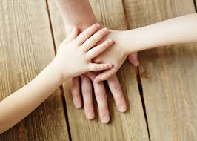
вправа "зона відповідальності"
На аркуші паперу написати список імен людей за якими ви, відчуваєте відповідальність. Кількість необмежена. Це мають бути люди про яких ви постійно піклуєтесь, переймаєтесь їхніми проблемами, постійно думаєте про них і намагаєтесь при нагоді зробити їхнє життя якомога кращим.
У всіх людей ці списки різні. В когось довші, в когось коротші. На цьому етапі можна виразити та обговорити почуття людей, історії про те як їм живеться з таким “тягарем” (а для когось це зовсім не “тягар”, а сенс життя).
Наступний етап – задати запитання “Чи включили ви в цей список себе?”
Дана тренінгова вправа направлена на те, щоб якщо не полюбити, то хоча б звернути увагу на себе. Якщо ми, батьки, будемо залишати час на свої потреби, любити себе, насолоджуватись життям, то станемо набагато щасливішими, зменшиться роздратування, що звичайно відобразиться на стилі та якості виховання наших дітей!

Slide 10
Казка про втомлену жінку. Обов’язково прочитайте її!
Жила-була на світі Втомлена Жінка. Кожен ранок вона абияк прокидалася, примушувала себе цілий день працювати і змученою лягала спати. Вона вже і не пам’ятала, коли востаннє почувала себе відпочилою, повною сил.
І так все тривало до певного часу, до того самого моменту, коли тінь Втомленої Жінки відокремилася. Це було літньої спекотної днини, коли треба було зробити чергову важливу справу, тому що “не відкладай на завтра те, що можна зробити сьогодні”, “без зусиль не виловиш і рибку із ставка”, “хто не працює, той не їсть”. Саме це довело жінку до піку втоми. Тінь стала віддалятися від неї, залишивши свою господиню сидіти без сил на офісному стільці.
Жінка благала Тінь:
-Будь ласка, повернися до мене! Ти йдеш, і разом з тобою йде уся моя сила…
Тінь відповіла:
– Так, вірно. Адже я – Хранителька твоєї Енергії. Але я більше не можу тобі допомогти. Ти вичерпала майже усю свою силу, не поповнивши її запаси. Ти довела себе до повної знемоги. Подумай гарненько, чому усе це з тобою сталося?
– Без тебе мені буде складно це зрозуміти. Будь ласка, допоможи мені!
Тінь трохи подумала, а потім погодилася.
– Добре. Але тільки за умови, що ти пройдеш три випробування, які звільнять від чар твою Енергію. Згодна?
– Звичайно!
– Тоді слухай. Завдання перше: відчуй свою спину, свої плечі. Чи відчуваєш ти нестерпну важкість?
Втомлена Жінка кивнула. Як їй цього не відчувати? Скільки років вона тягає невидимі важкі мішки.
– Тоді віддай не свою ношу тим, кому вона буде по плечах. Віддай цим людям ЇХНІ ЖИТТЯ. Це їхні уроки, це їхні перемоги, цей їхній розвиток. А свою долю залиш. І тоді ти зможеш почати жити своїм життям.
Ох, як важко було жінці признатися собі в тому, що вона несе тягар, призначений зовсім не їй. Вона тягнула на собі усі їхні проблеми, усі їхні труднощі і намагалася їх вирішити, але ставало тільки гірше. Всім.
Але тепер все, досить: відтепер нехай кожен живе своїм життям. Втомлена Жінка закрила очі, представила кожного, чию ношу вона колись через свою доброту звалила на себе, і подумки віддала їхню долю.
Як тільки Втомлена Жінка звільнилася від непосильного тягаря, її телефон почав дзвонити. Це шукали її усі, хто колись звалив на неї увесь цей тягар.
Втомлена Жінка перелякано подивилася на свою Тінь:

Slide 11
– Що мені робити? Вони зараз почнуть знову просити мене забрати їх ношу!
Тінь залишалася невблаганною.
– Якщо хочеш бути здоровою, якщо ти хочеш, щоб усі ці люди прожили повноцінне життя, не жалкуючи ні за чим, тоді пройди друге випробування: навчися говорити “ні”, коли це необхідно.
Жінка кивнула, але відчула, що друге випробування, мабуть, ще складніше за перше. Як відмовити? Що про неї подумають? А раптом з нею перестануть спілкуватися? А раптом її не любитимуть? Але робити нічого.
Вона відповіла на дзвінок своєї подруги. Розмова була безглуздою: подруга вмовляла зробити за неї усі справи, а Втомлена Жінка все виправдовувалася і виправдовувалася.
Тінь підійшла до своєї підопічної і тихо підказала:
– Для того, щоб навчитися говорити “ні”, спочатку треба розучитися виправдовуватися. Інакше люди відчують твою невпевненість і продовжуватимуть переконувати тебе до тих пір, поки ти не здасися і не звалиш на себе їх тягар.
Жінка кивнула і закінчила розмову з подругою твердим, невблаганним і в той же час повним співчуття “ні”. Це звучало на мові серця приблизно так: ти мені дуже дорога, саме тому я бажаю тобі, щоб ти жила своїм життям, повір саме тоді можна відчути себе щасливою: випробувавши усе послане долею, ти вчишся цінувати те, що у тебе є, і ти прагнеш до своєї мрії, набуваючи для цього усіх необхідних якостей.
Звичайно, не всі зрозуміли Втомлену Жінку. Хтось дійсно перестав з нею спілкуватися (а чи друг він був?), хтось образився (так, треба час, щоб звикнути жити своїм життям і поважати життя іншої людини), а хтось з цим змирився.
Тінь сказала:
– Прийшла пора пройти третє і останнє випробування. І тоді до тебе повернеться твоя енергія, твоє бажання жити. Навчися відпочивати. Дозволь собі відпочивати. А для цього ти зустрінешся з тим, хто тобі найбільше заважає – зі своїм Почуттям Провини.
Третє випробування було найпідступнішим. Почуття Провини безжально змінювало свої обличчя і голоси. Як тільки Втомлена Жінка намагалася відпочити, як Почуття Провини підходило до неї і маминим голосом говорило:
– Як? Ти знову байдикуєш? Я тут працюю, працюю, а ти відпочиваєш! Як тобі не соромно! Адже сьогодні стільки справ!

Slide 12
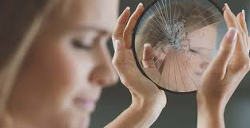
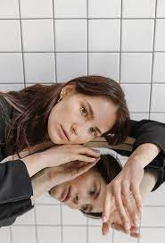
Або чувся татовий голос:
– Якщо ти цього не зробиш, то ніхто не зробить. Все піде намарно. Що? Втомилася, говориш? Чому ти втомилася? Ти ще нічого не зробила! Працювати, працювати потрібно більше, працювати!
Або Почуття Провини говорило голосом бабусі:
– В нашій сім’ї зроду ледарів не було. Я ось кручуся цілий день, не сяду навіть. І ти маєш бути такою ж.
Голоси вимагали і докоряли, і жінка зрозуміла, що вона не зможе відпочити, не зможе, навіть якщо лежатиме на дивані годинами, навіть якщо поїде у відпустку на край землі. І тоді виник цей крик, крик її протесту:
– Я маю право на відпочинок! Я знімаю з себе закляття заборони на нього. Відтепер я не лише працюватиму, але і повноцінно відпочиватиму. Адже існує не лише день, але і ніч. Активність змінюється відпочинком і в природі. Навіть природа, Велика Жінка, відпочиває! Я не байдикую, а відновлююся, щоб бути здоровою, щасливою, повною натхнення і творчих сил. І тоді я робитиму щось не тому що “повинна”, я робитиму все з любов’ю, з радістю, з щирим бажанням. Цього монологу вистачило, щоб Почуття Провини зникло. Втомлена Жінка усвідомила, що завжди намагалася бути хорошою для когось і тому заборонила собі жити своїм життям, заборонила собі відпочивати, мати свою думку. І від цього ще ніхто не став щасливим, все тільки ускладнювалося. До тих пір, поки вона зовсім не виснажилась.
Цей день був незвичним для Відпочилої Жінки. Вона з насолодою прийняла квіткову ванну, лежала на дивані з улюбленою книжкою, милувалася неймовірною красою заходу, вдихаючи аромати вечірньої роси, слухаючи голос щасливих надій, відчуваючи биття життя, що повернулося, у своєму серці. До неї поверталася не лише Енергія, до неї поверталися Здоров’я, Краса, Радість, Натхнення, Спокій. І усе це тільки тому, що одного разу Втомлена Жінка нарешті дозволила собі… відпочити.

Slide 13


вправа "посилене бомбардування"
Мета: сфокусувати увагу на позитивних якостях і сильних сторонах особистості.
Матеріали: на листку А4 намалювані 2 кола (один в одному), олівець.
Завдання: у внутрішньому колі написати 10 своїх позитивних якостей чи сильних сторін. А потім у зовнішньому написати ті якості, які б могли додати оточуючі вас люди, якості зовнішнього кола дописують члени групи чи підгрупи.
Вправи з першої частини практикуму « Зрозумій себе» дозволили нам працювати з самооцінкою. Вони змогли допомогти переглянути відносини із значимими людьми та усвідомити багато чого нового. Тільки та людина, яка розуміє себе, може зрозуміти і інших. Тому, тема наступної частини практикуму звучить тими словами, якими до вас звертаються ваші підлітки: « Зрозумій мене!»

Slide 14
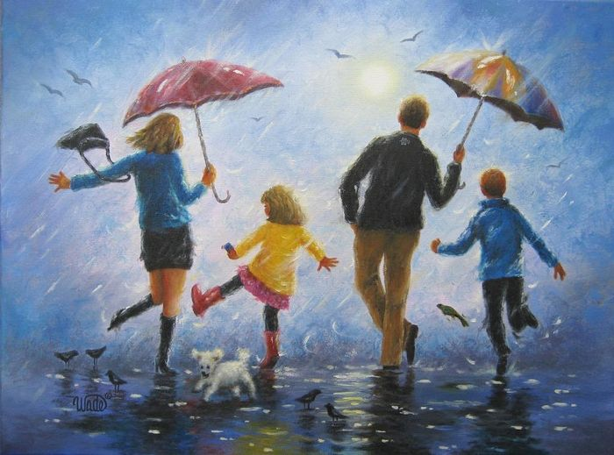
Заняття 2 « Зрозумій мене!»
Щоб зрозуміти дитину, на початку заняття спробуємо поставити себе на її місце

Slide 15


вправа "ярлики"
Дана вправа спрямована на те, щоб батьки, поставивши себе на місце дітей, відчули як воно бути, коли тебе сприймають через призму певної ролі. Батьки об’єднуються в пари. Кожному учаснику психолог одягає на голову «корону» з написами: «Посміхайся мені», «Будь похмурим», «Корчи мені гримаси», «Розмовляй зі мною так, ніби мені 5 років», «Хвали мене», «Кажи, що я нічого не вмію», «Жалій мене », так, щоб батьки не бачили, що на ній написано.
Після цього кожній групі дається завдання скласти пазл, але звертатися під час роботи до учасників своєї пари потрібно так, як написано на його «короні».
Через 7-10 хвилин всі, не знімаючи «корони», відповідають на запитання:
– Чи сподобалося вам, коли з вами спілкувалися таким чином?
Після того, як всі бажаючі висловилися, психолог пропонує зняти «корони» і вийти зі своїх ролей.
Завдання для обговорення.
Чим в реальному житті можуть бути ці «корони»?
Як впливає наявність подібних ярликів на спілкування?
Як часто ми зустрічаємося з ситуаціями навішування ярликів?
Як дитина реагує на ярлик?
Як можна змінити уявлення людини про вас?
Чи легко позбутися ярликів? Як це зробити?

Slide 16
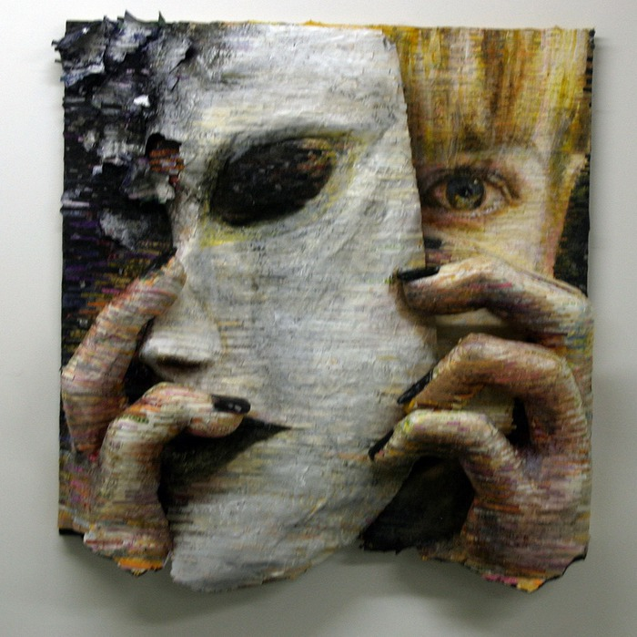
Вправа «Підліток: який він насправді?» Мета: створити узагальнений та емоційно-насичений портрет підлітка, зрозуміти особливості підліткового віку. Необхідні матеріали: аркуш альбому для фліпчарту, два контрастних маркери червоного й чорного кольорів. Хід проведення: Психолог бере два контрастних маркери червоного й чорного кольорів та аркуш альбому для фліпчарту. На початку він пропонує учасникам методом мозкового штурму дати хоча б одне визначення – характеристику для підлітка. Важливо, не повторюючись, дати відповідь одним-двома словами на запитання: «Підліток. Який він?». Визначення, які дають учасники, педагог записує на аркуш альбому для фліпчарту в різних напрямах, але так, щоб надписи перетиналися між собою в центрі аркуша. Почергово для нотування різних характеристик підлітка педагогу варто використовувати різні маркери. У результаті цієї роботи на аркуші альбому для фліпчарту має з’явитися своєрідний «їжак» зі слів.
Сьогодні ми з вами поговоримо про особливості молодшого підліткового віку, про відносини підлітків та дорослих, підлітків й однолітків, як зрозуміти свою дитину, що робити з конфліктами, які виникають у повсякденному житті.
Запитання для обговорення: Які емоції викликає ця картинка? Чи легко давати характеристики підліткам, яких характеристик виявилося більше й чому?

Slide 17


вправа "не кричіть на дитину!"
Мета: допомогти батькам зрозуміти, що відчуває дитина, коли на неї кричать.
Хід проведення:
Батьки розбиваються на пари. Один учасник пари повинен стояти і кричати на іншого з якогось придуманого приводу. А інший учасник в свою чергу повинен присісти навпочіпки або стати на коліна, щоб бути набагато меншим зростом і говорити тільки одну фразу: «Я маленький, і я просто хочу, щоб мене любили».
Приблизно на третьому повторі цієї фрази той, хто знаходиться на місці дитини, починає плакати. Приходять дуже сильні почуття, часто спогади із власного дитинства.
Після цієї вправи кричати на свою дитину стає практично неможливо… Учасники говорять, що вперше дійсно відчули, що відчуває в такі моменти дитина.

Slide 18

вправа "якісна похвала"
Такі оціночні слова, як хороший, гарний, фантастичний не зовсім підходять для якісної похвали. Якщо дитину так хвалять, у неї може виникнути відчуття типу «якщо я не зроблю щось добре, то мене засудять». Така похвала має зворотній бік: хвалити – значить оцінювати.
Тому хвалити треба правильно.
Суть в тому, щоб знайти таке слово, яке «продемонструє» вашій дитині щось таке, чого вона не знала про себе раніше. Таким чином з наших описів діти дізнаються про свої сильні сторони.
Якісна похвала складається з таких частин;
1. Опишіть, що ви бачите. «Я бачу чисту підлогу, рівно застелене ліжко і книги, акуратно виставлені в ряд на поличці»
2. Опишіть, що ви відчуваєте. «Так приємно заходити до цієї кімнати!»
3. Узагальніть все яким-небудь словом: «Ти склав свої олівці, крейду і ручки і розклав їх в різні коробки. Ось що я називаю організацією!».

Slide 19
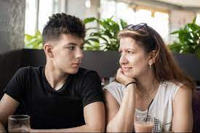


Ситуація 1. Ваша маленька дитина щойно перший раз самостійно одягнулась. Вона стоїть перед вами, сподіваючись, що ви помітите.
Звичайна похвала:
Похвала, яка описує, що ви бачите і відчуваєте:
Що дитина може сказати собі?
Ситуація 2. Вас запросили на шкільний спектакль, в якому грає ваша дитина. Він або вона грає роль короля, королеви або відьми (виберіть самі). Після вистави ваша дитина підбігає до вас і запитує: «Ну, як я зіграв?»
Звичайна похвала:
Похвала, яка описує, що ви бачите і відчуваєте:
Що дитина може сказати собі?
Ситуація 3. Ви помітили, що ваша дитина поступово стала краще вчитися. На листочках із твором стала робити поля. Вона використовує складні обороти, словникові слова. Минулу доповідь підготувала навіть на день раніше, ніж потрібно.
Звичайна похвала:
Похвала, яка описує, що ви бачите і відчуваєте:
Що дитина може сказати собі?
Ситуація 4. Ви захворіли і кілька днів лежите в ліжку. Ваша донька намалювала вам листівку з побажанням якнайшвидшого одужання, прикрасивши її кульками. Вона простягає її вам і чекає вашої реакції.
Звичайна похвала:
Похвала, яка описує, що ви бачите і відчуваєте:
Що дитина може сказати собі?

Slide 20
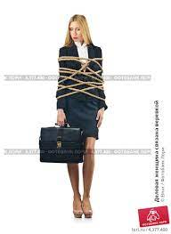

вправа "недитячі заборони"
Всі ми різні і у всіх нас є почуття. Ми маємо право не тільки радіти, але і сумувати, і ображатися, і злитися. Що ж буває, якщо не висловлювати свої емоції? Вони починають нас “роз’їдати” зсередини, з’являються психосоматичні захворювання: гастрити, коліти, виразка, шкірні захворювання. У дітей можуть бути запори, розлади шлунку, енурез. У деяких сім’ях прийнято ставити “заборону на емоції”: “Мужики не плачуть”, “Хороші діти не зляться”, “Битися погано”, “Не кричи, перестань злитися”! Багатьох в дитинстві батьки сварили за вираження злості, не вчили, як виражати емоції соціально прийнятним способом.
Вибирається один учасник і сідає на стілець в центрі кола. Всі інші учасники по одному підходять до нього і говорять, що вони йому забороняють робити, – те, що учасники найчастіше говорять своїй дитині. При цьому стрічкою зав’язують ту частину тіла, якої стосується заборона. Наприклад: «Не кричи!» – зав’язується рот, «Не бігай» – зав’язуються ноги і т.д.
Після того як висловляться всі учасники, тому, котрий сидить, пропонується встати. Так як він не зможе встати, то його потрібно розв’язати. Для цього кожен учасник підходить до стрічки, яку зав’язав, і знімає заборону і при цьому говорить, що робити можна. Таким чином, суть заборони залишається. Наприклад: «Не кричи – говори спокійно».
Рефлексія
Рефлексія учасника, який грав роль дитини:
– Що ви відчували, коли «батьки» сковували, обмежували вашу свободу?
– Обмеження руху якої частини тіла ви відчули найбільш гостро?
– Які почуття були у вас, коли вам запропонували встати?
– Що хотілося розв’язати в першу чергу?
– Що ви відчуваєте зараз?
Рефлексія учасників, які грали роль дорослого:
– Що ви відчували, коли бачили знерухомлену дитину?
– Що вам хотілося зробити?
– Чи легко знайти слова, що дозволяють переформулювати заборону?
– Що ви відчуваєте зараз?

Slide 21
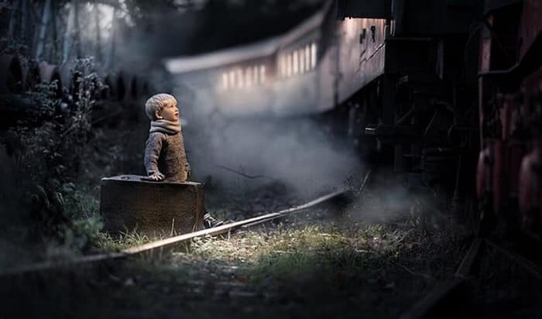
притча про те як правильно відпускати дітей
Мама і тато часто возили сина на літо до бабусі. Коли він підріс, то сказав батькам: “Я вже великий, що ви зі мною як з маленьким? Я і сам можу до бабусі доїхати!”
Після недовгих суперечок батьки погодилися.
Ось стоять вони на пероні, проводжають, дають останні поради, а син все повторює: “Та знаю я, знаю, 100 разів уже говорили…!” Тоді батько каже: “Синку, якщо раптом тобі стане погано або страшно, то ось тобі це…” і поклав щось дитині в кишеню.
І ось хлопчик сидить у вагоні, їде, розглядає вигляд за вікном… А навколо люди… чужі… штовхаються, шумлять, заходять, виходять, провідник невдоволено зробив йому зауваження, якийсь незнайомий чоловік теж невдоволено на нього подивився і … хлопцеві стає не по собі … і з кожним разом все неприємніше і важче…
І ось йому вже стає страшно. Він похнюпився, забився в куток, і з очей покотилися сльози. Раптом хлопчик згадує, що у нього є щось в кишені від батька. Тремтячою рукою намацує папірець, розгортає, а там записка: “Синку, я в сусідньому вагоні…”
Ось так і в житті, ми повинні відпускати дітей, довіряючи їм, але ми повинні бути завжди в сусідньому вагоні, щоб дітям не було страшно.

Slide 22
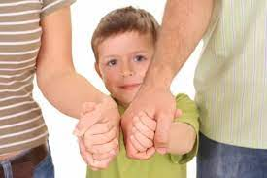

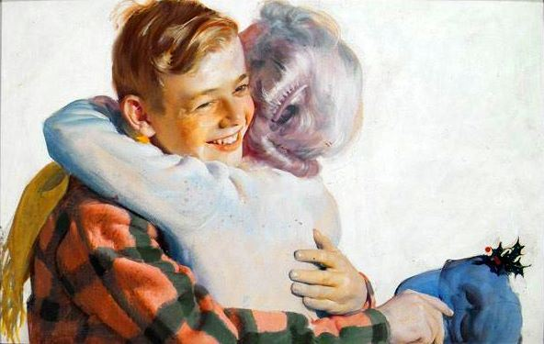
Подяка від дітей за розуміння
Коли ти думав/ла, що я не дивлюсь...
(Автор невідомий)
Коли ти думав/ла, що я не дивлюсь, я побачила, що ти повісила мій перший малюнок на стіну, i я захотіла намалювати ще один.
Коли ти думав/ла, що я не дивлюсь, я побачила, що ти годуєш безпритульного котика, i я подумала, що це добре піклуватися про тварин.
Коли ти думав/ла, що я не дивлюсь, я побачила, що ти печеш мій улюблений пиpiг, i я зрозуміла, що навіть мале може бути особливим.
Коли ти думав/ла, що я не дивлюсь, я чула як ти молився/лася, i я пoвipила в те, що існує Бог, з яким можна поговорити будь-коли.
Коли ти думала, що я не дивлюсь, я відчула, як ти поцілувала/в мене перед сном, i я відчула себе коханою.
Коли ти думав/ла що я не дивлюсь, я побачила, як сльози капали з твоїх очей, i я зрозуміла, що іноді буває боляче, і це нормально – плакати.
Коли ти думав/ла, що я не дивлюсь, я побачила, що тебе турбує моє життя, i я захотіла стати тим, ким маю стати.
Коли ти думала/в, що я не дивлюсь, я дивилася … та захотіла подякувати Toбi за все те, що ти робив, коли думав/ла, що я не дивлюся.

